Slide 1
Universidad de San Carlos de Guatemala
Centro Universitario de Occidente
División de Ciencias de Ingeniería
Laboratorio de Química 2
Lic. Carlos Enrique Catillo Martínez
Reacción de Combustión, Producción de Dióxido de carbono
José Miguel Marroquín Moreno 202231386
Ruby Dulce Rocio Agustín Rodas 201230160
Wilmer Otoniel Álvarez García 202232148
Dulce María Santos López 202232207
Juan Carlos Sosof García 202231229
Brayan Alfredo García Méndez 201632262
Marlon Ivan Carreto Rivera 201230088

Slide 2
Introducción
La combustión es una reacción química de oxidación, en la cual generalmente se desprende una gran cantidad de energía, en forma de calor y luz, manifestándose visualmente como fuego.
Se dice que una ecuación química se encuentra ajustada, equilibrada o balanceada cuando respeta la ley de conservación de la materia, según la cual la cantidad de átomos de cada elemento debe ser igual del lado de los reactivos y del lado de los productos de la reacción.

Slide 3
Objetivos:
Comprender como es que se producen las reacciones de combustión
Analizar que elementos son esenciales para formar dichas reacciones
Entender como es que actúan los elementos químicos al exponerlos a otro tipo de elementos
Ilustrar de forma correcta a través de los experimentos las reacciones químicas.

Slide 4
Reacción de Combustión, Producción de Dióxido de carbono
Rección combustión
La combustión es una reacción química de oxidación en la que un elemento combustible se combina con otro comburente (O2 (g) en forma de aire), desprendiendo calor y produciendo un óxido; la combustión es una reacción exotérmica (cuando en el proceso se libera calor se dice que es exotérmico.) debido a que su descomposición en los elementos libera, calor al quemar y luz al arder. Para que la reacción pueda llevarse a cabo debe alcanzarse la mezcla adecuada de combustible y aire, y se debe mantener la temperatura mínima de ignición.

Slide 5
En una reacción de oxidación tendremos:
Fases de la reacción de combustión (son tres)
Fase de pre reacción (formación de radicales).
Fase de Oxidación
Fase de Terminación
Clases de reacciones de combustión (Las reacciones se pueden clasificar según el modo en el cual transcurran de la siguiente manera)
Combustión neutra o estequiométrico
Combustión incompleta o imperfecta (Pueden ser de dos clases)
Sólidos: Carbono (hollín). Provocan un ennegrecimiento de los humos de combustión
Gaseosos: CO, H2
Combustión completa

Slide 6
Producción de Dióxido de carbono
El dióxido de carbono (CO2) es el principal gas de efecto invernadero que se emite a raíz de las actividades del ser humano. El dióxido de carbono se hace presente de manera natural en la atmósfera como parte del ciclo del carbono de la Tierra (la circulación natural de carbono entre la atmósfera, los océanos, la tierra, las plantas y los animales). Las actividades del ser humano están alterando el ciclo del carbono: tanto porque suman más CO2 a la atmósfera como influenciando la capacidad de los disipadores naturales (como los bosques) para eliminar el CO2 de la atmósfera e influyendo sobre la capacidad de las tierras para almacenar carbono. Si bien las emisiones de CO2 provienen de diversas fuentes naturales, las emisiones relacionadas con las actividades del ser humano son las responsables del aumento que se ha registrado en la atmósfera desde la revolución industrial.
La principal actividad del ser humano que emite CO2 es la combustión de combustibles fósiles (carbón, gas natural y petróleo) para generar energía y con fines de transporte, aunque ciertos procesos industriales y cambios en el uso de la tierra también emiten CO2

Slide 7
EXPERIMENTO NO. 1

Slide 8
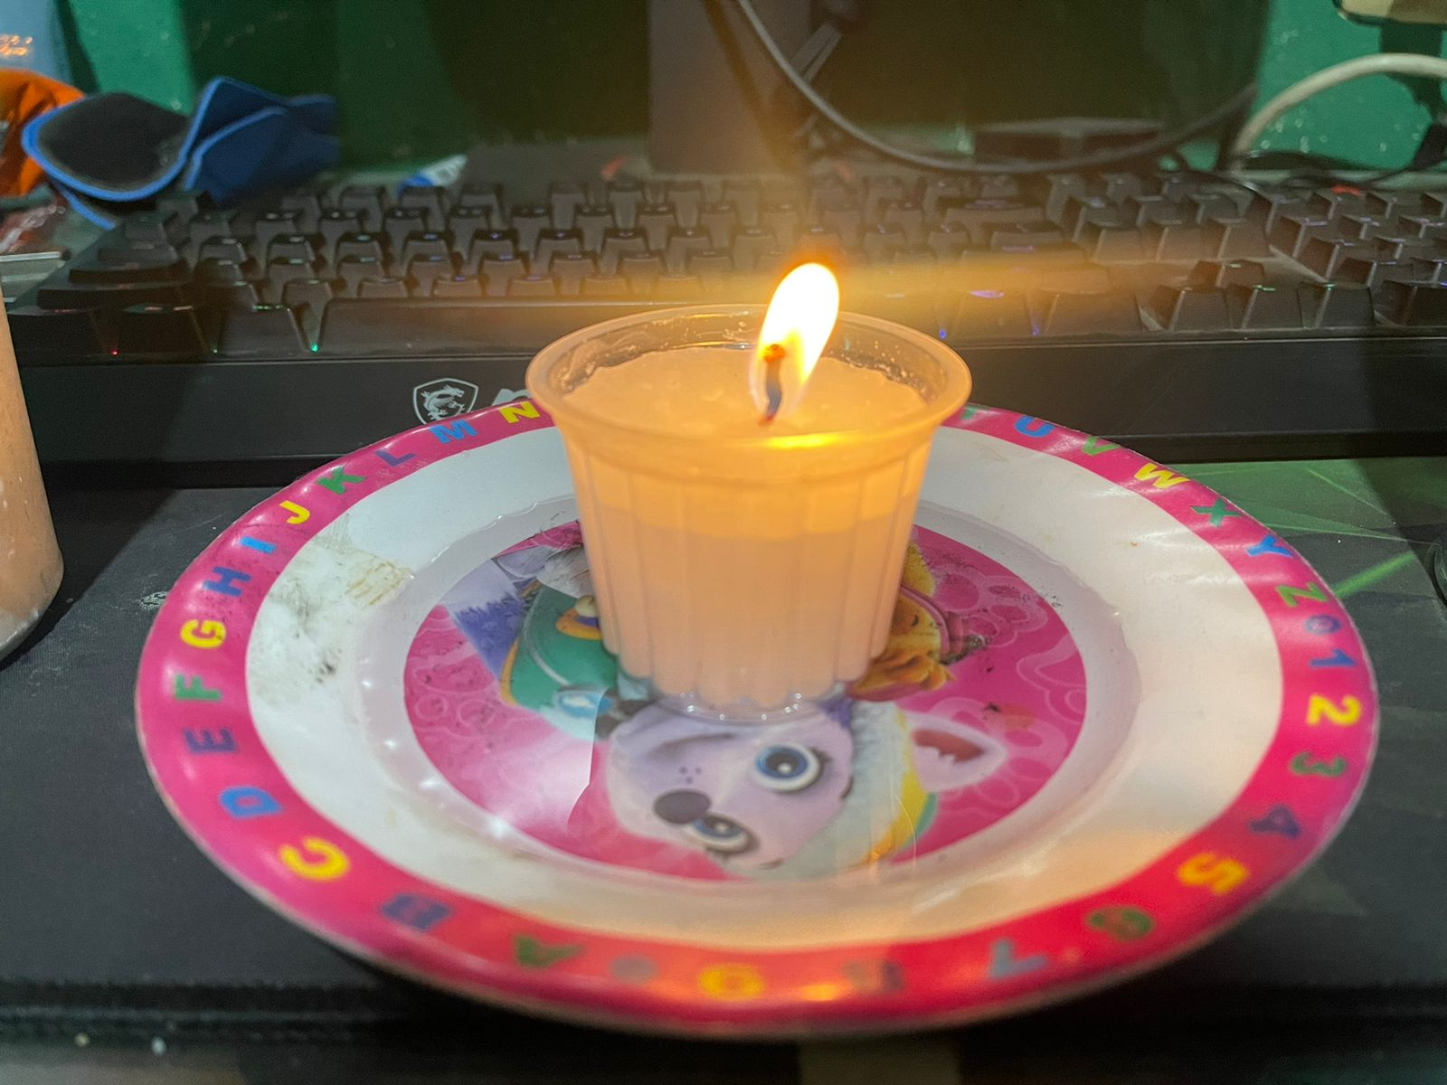
Plato
Vaso
Bela
Agua
Fosforo

Slide 9
Procedimiento
Llenamos la mitad del plato con agua. Pondremos la vela en medio y la encenderemos A continuación, tapamos la vela encendida con el vaso o bote poniéndolo boca abajo

Slide 10
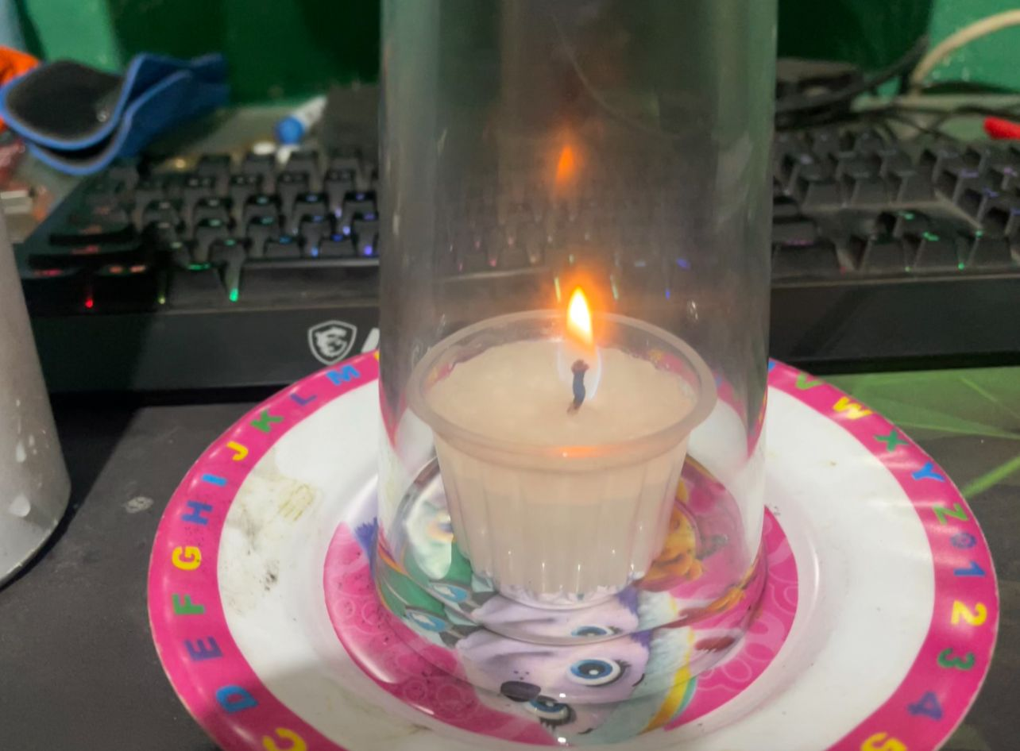
Primer paso Alistamos el plato con agua y la vela la encendemos Segundo paso Colocamos el vaso encima de la vela

Slide 11
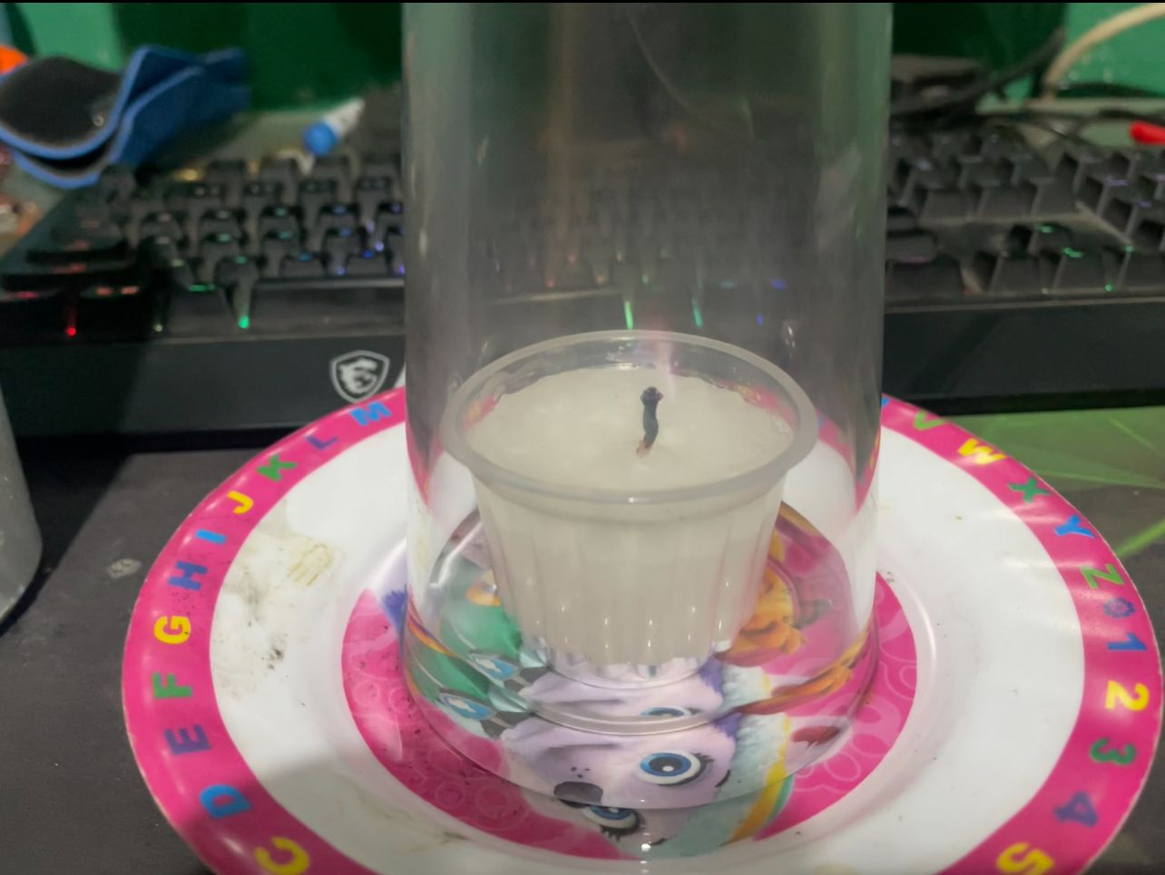
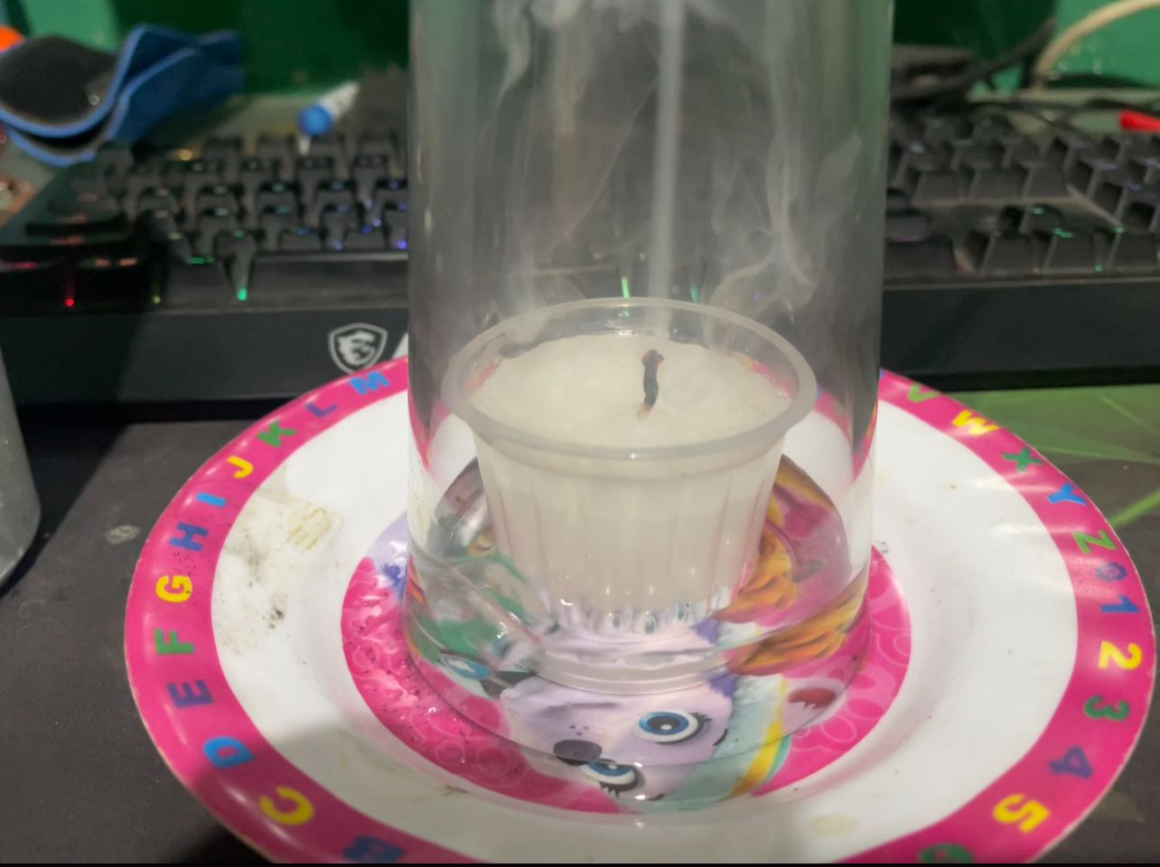
Tercer paso Esperamos a que se vaya apagando la vela Cuarto paso Analizamos que la vela se apago y observamos la reaccion que obtuvimos

Slide 12
Discusión de Resultados
En primer lugar, vemos que la vela se apaga una vez ha consumido todo el oxígeno que hay dentro del vaso. Y es que, para continuar ardiendo, necesita el oxígeno. Es por este motivo que si tenemos un incendio lo mejor es ahogar la llama evitando el contacto con el oxígeno del aire.
Sin la llama, los gases de dentro del vaso se enfrían rápidamente y provocan que la presión dentro del vaso baje. La presión atmosférica del exterior del vaso hace fuerza hacia el interior del vaso empujando el agua hacia dentro comprimiendo el aire dentro del recipiente, hasta que llega un momento que se iguala la presión interna y externa.

Slide 13
EXPERIMENTO NO. 2

Slide 14
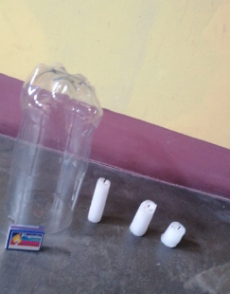
Segundo Experimento
Materiales
velas
Fosforo
Botella plástica

Slide 15
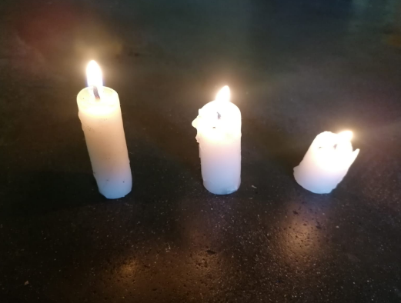
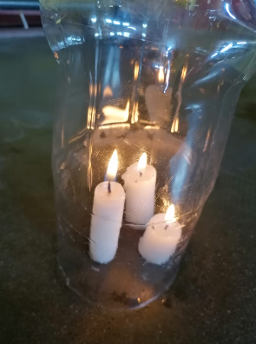
Procedimiento
Encender las 3 velas
Colocar boca abajo la botella

Slide 16
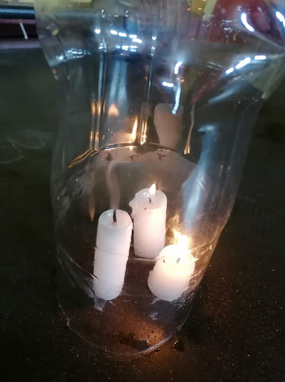
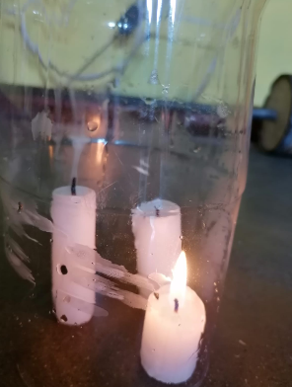
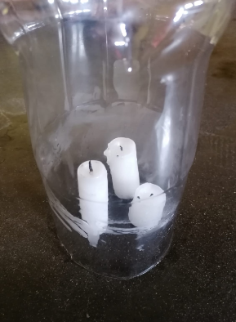
Al colocar la vela en un recipiente cerrado la combustión consume el oxigeno del recipiente y se termina apagando las velas

Slide 17
Discusión de resultados
La combustión de las velas consume el oxigeno y produce dióxido de carbono (CO2) y vapor de agua
El dióxido de carbono (CO2) es más ligero que el aire pero las corrientes de conservación hacen que este se conserve en la parte superior de la botella platica desplazando el oxigeno a la parte interior
Por ese motivo se apaga de primero la vela mas grande, luego la vela intermedia y por ultimo la apaga la vela de menor tamaño

Slide 18
EXPERIMENTO NO. 3

Slide 19
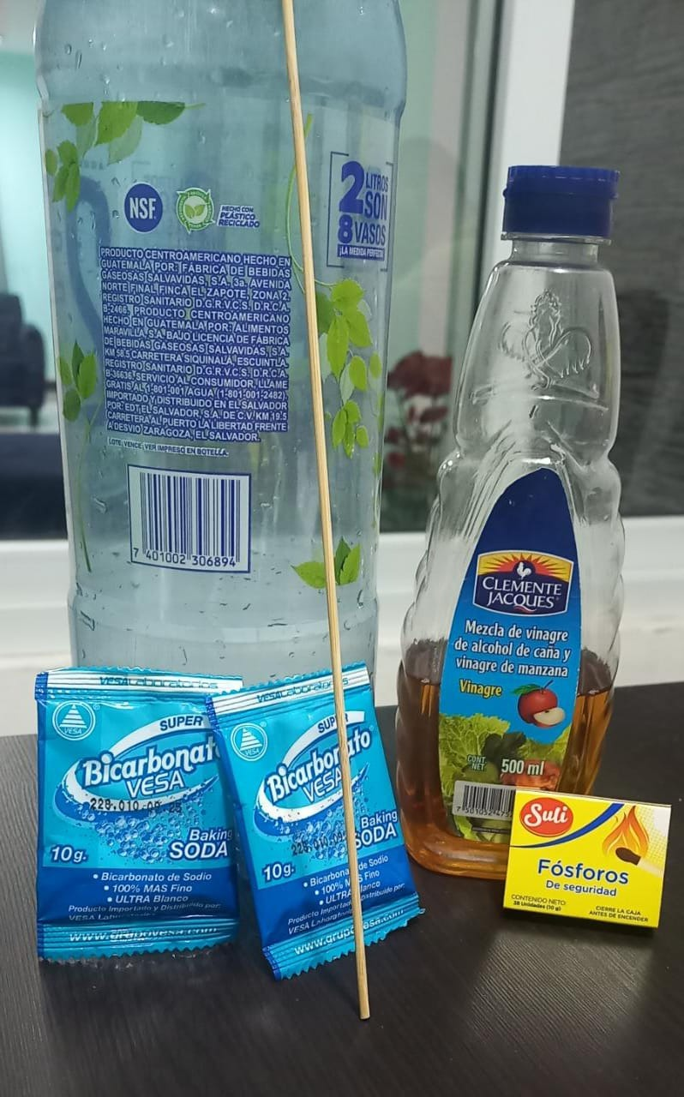
3er. Experimento Producción de Dióxido de Carbono
Materiales
Botella plástica
Bicarbonato de sodio
Vinagre
Palillo largo/pincho
Fósforos

Slide 20
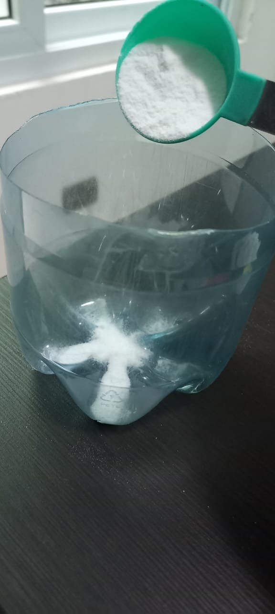
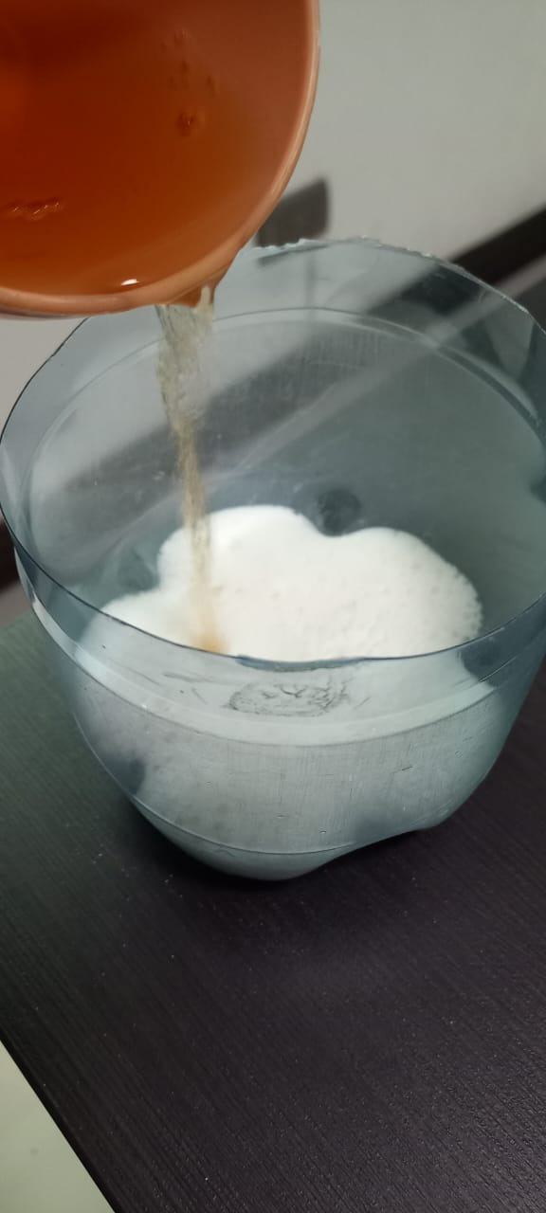
Procedimiento
Colocar en la botella 3 cucharas de bicarbonato
2. Agregar un vaso de vinagre

Slide 21
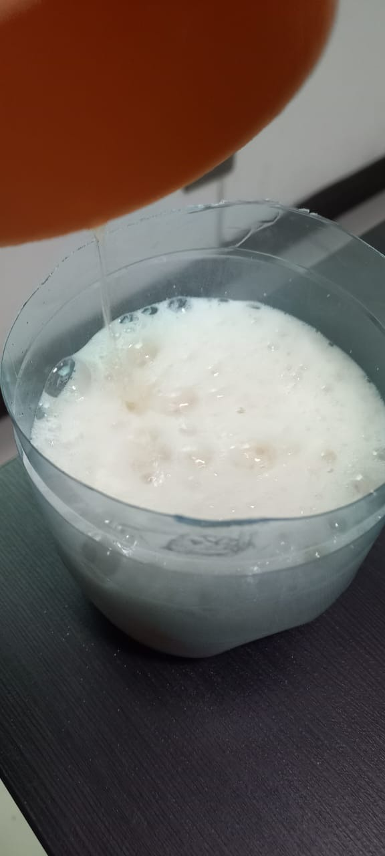
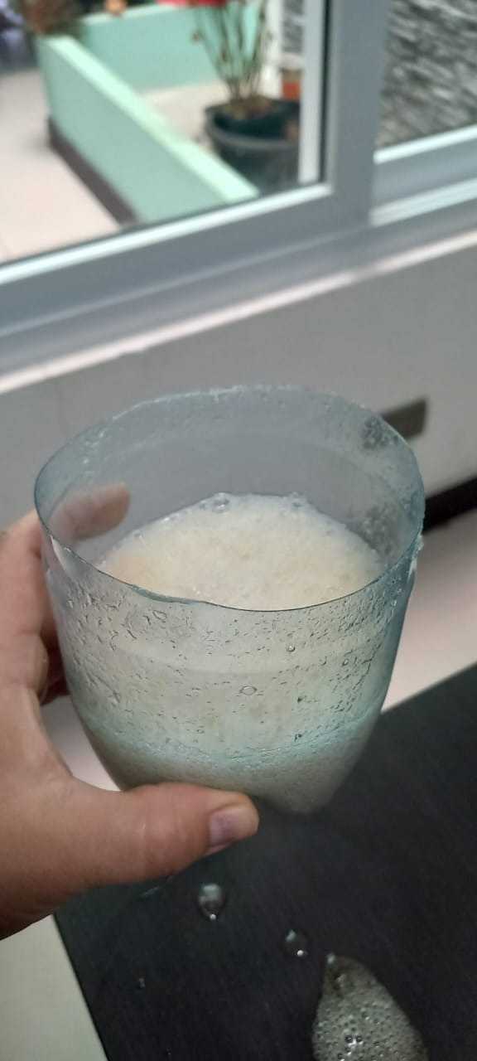
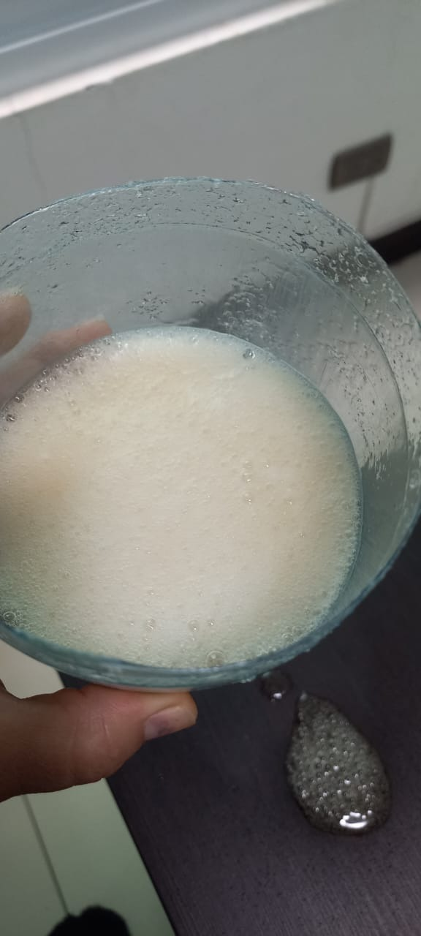
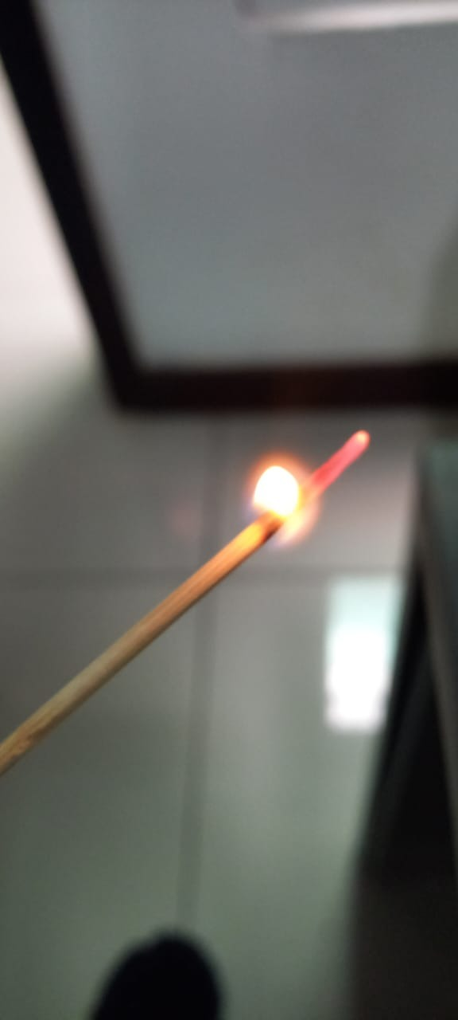
3. Al reaccionar el vinagre con el bicarbonato de sodio se genera un gas, que se llama Dióxido de carbono
4. Encender con un fósforo el palillo

Slide 22
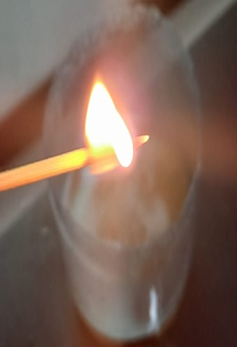
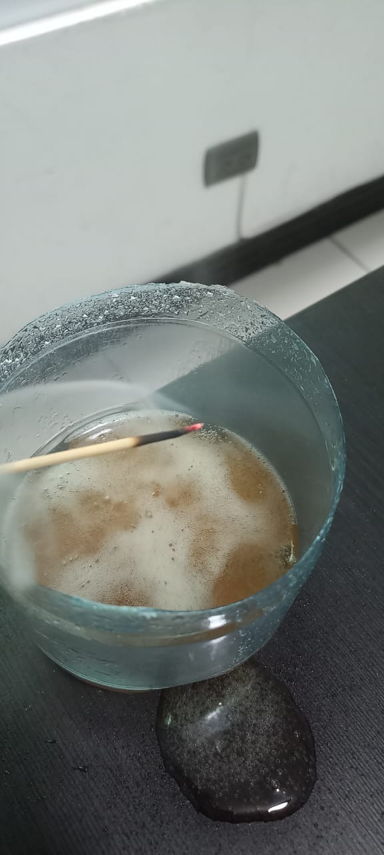
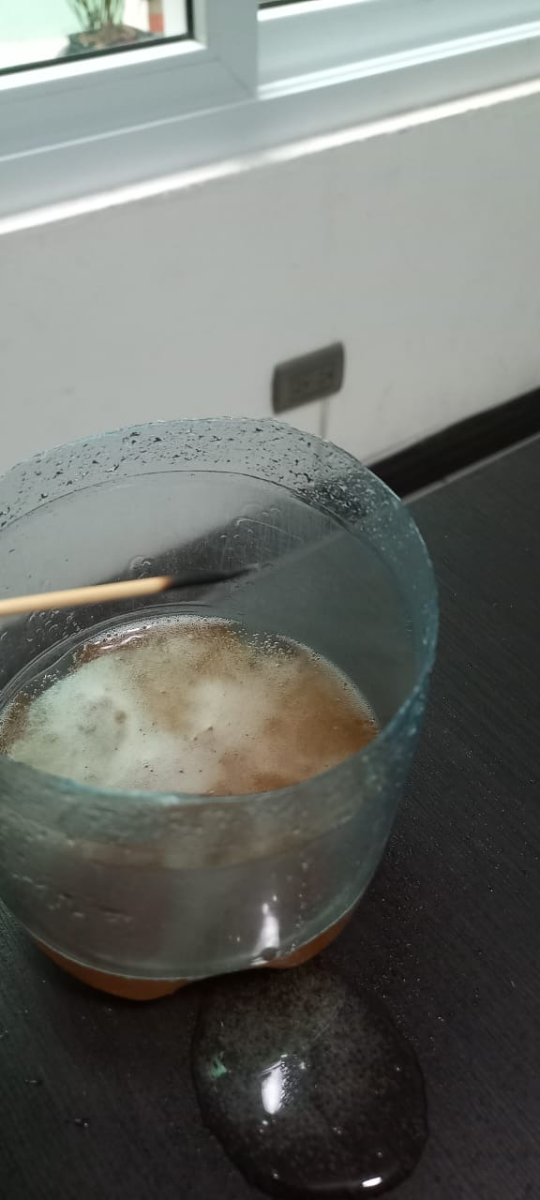
4. La llama del palillo la colocamos sobre la reacción producida de dióxido de carbono producido dentro de la botella , observamos como el dióxido de carbono hace que se apague el fuego.
ECUACION QUIMICA PARA LA REACCION
Bicarbonato sódico + vinagre = Acetato de sodio + agua + dióxido de carbono
NaHCO3 + CH3COOH => CH3COO-Na+ + H2O + CO2

Slide 23
Discusión de Resultados
Al mezclar el vinagre (que es un ácido) con el bicarbonato de sodio (que es un base), reaccionan y se transforman en agua, acetato de sodio (una sal) y dióxido de carbono (un gas).
El dióxido de carbono (CO2) es el gas responsable de que se formen las burbujas, al colocar el palillo con fuego sobre la reacción la llama se apaga, cuando dejan de producirse burbujas, la reacción química ha terminado.
CO2 el es el producto de la reacción de producción, en este caso la madera/palillo es el combustible más el oxigeno del aire.
Las reacciones químicas terminan cuando se consumen los reactivos.

Slide 24
EXPERIMENTO NO. 4

Slide 25
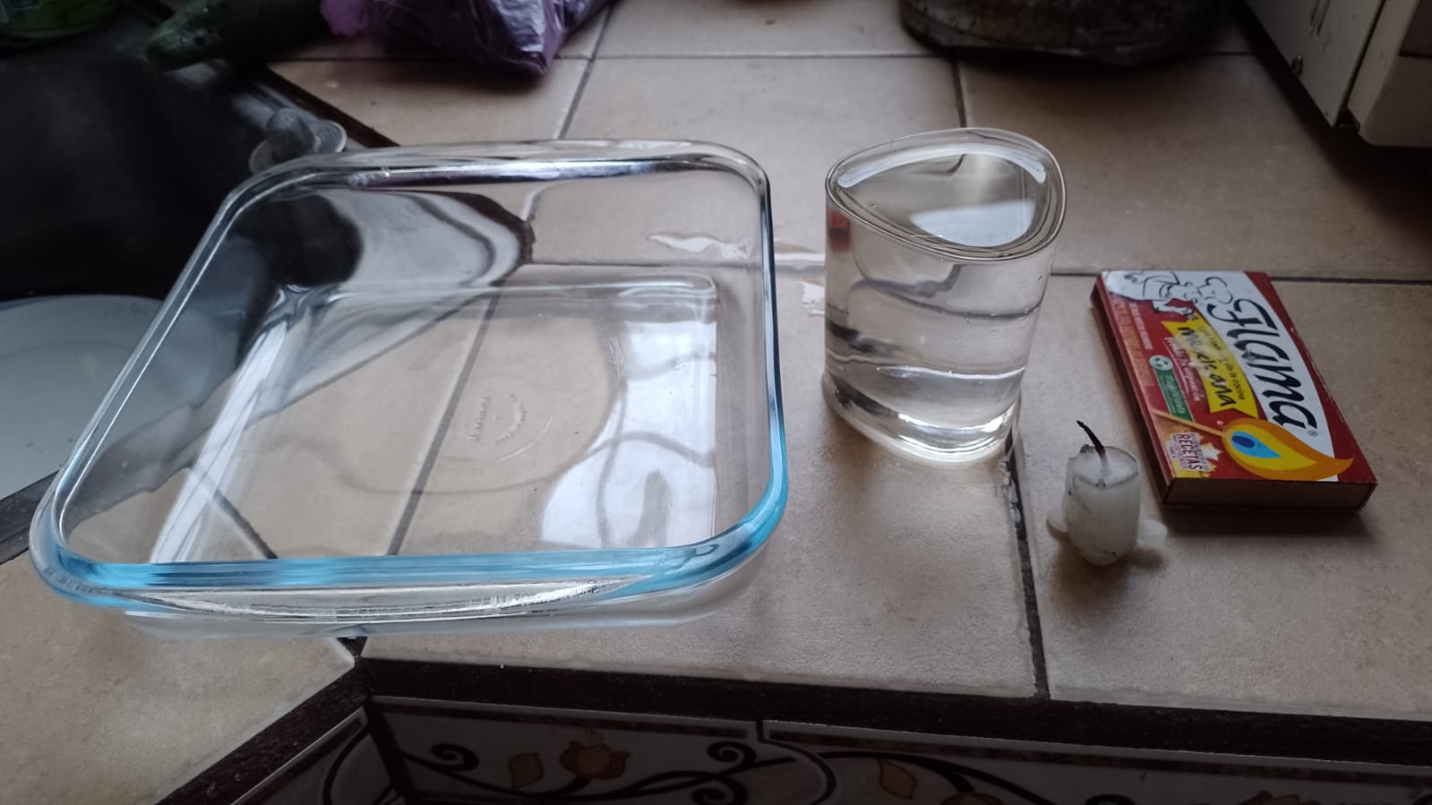
4to. Experimento La presión y la vela
Materiales:
Una vela
Un vaso
Medio vaso de agua
Fósforos
Recipiente plano

Slide 26
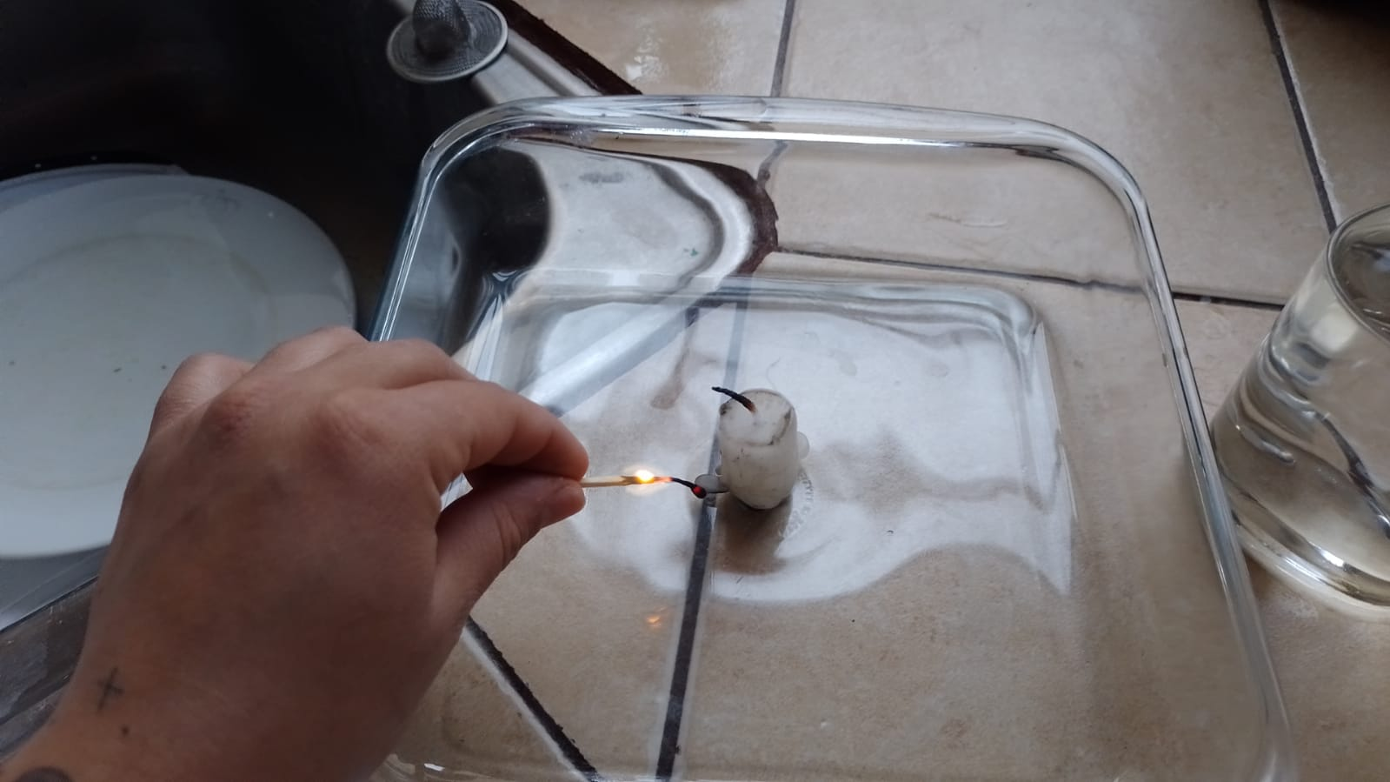
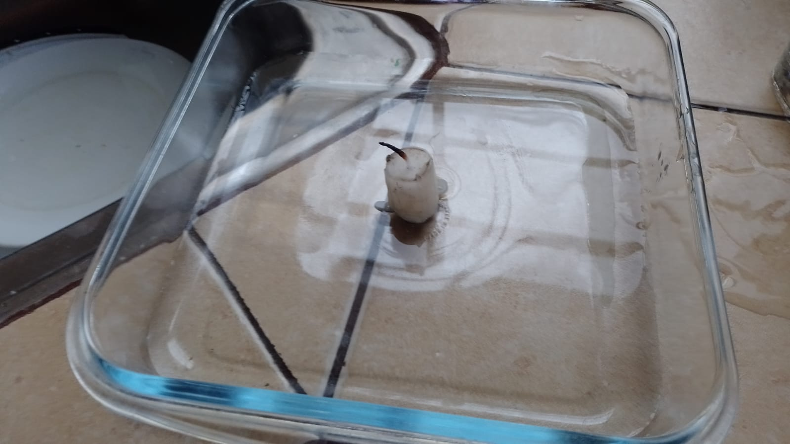
Procedimiento
1. coloque y pegue la vela en el recipiente plano
2. coloque dentro del recipiente el agua dentro de manera que la vela este cubierta

Slide 27
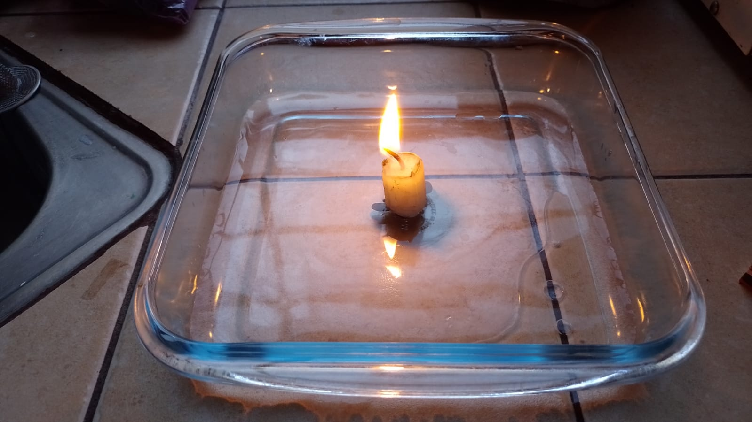
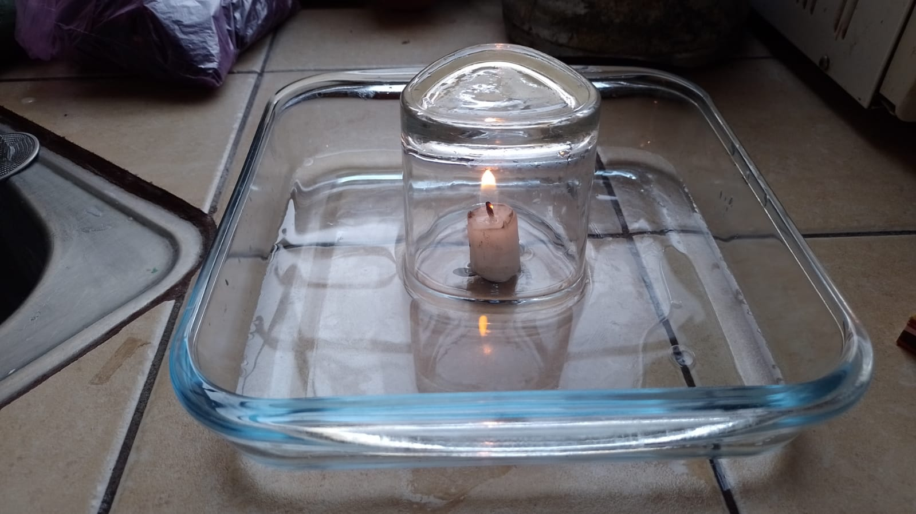
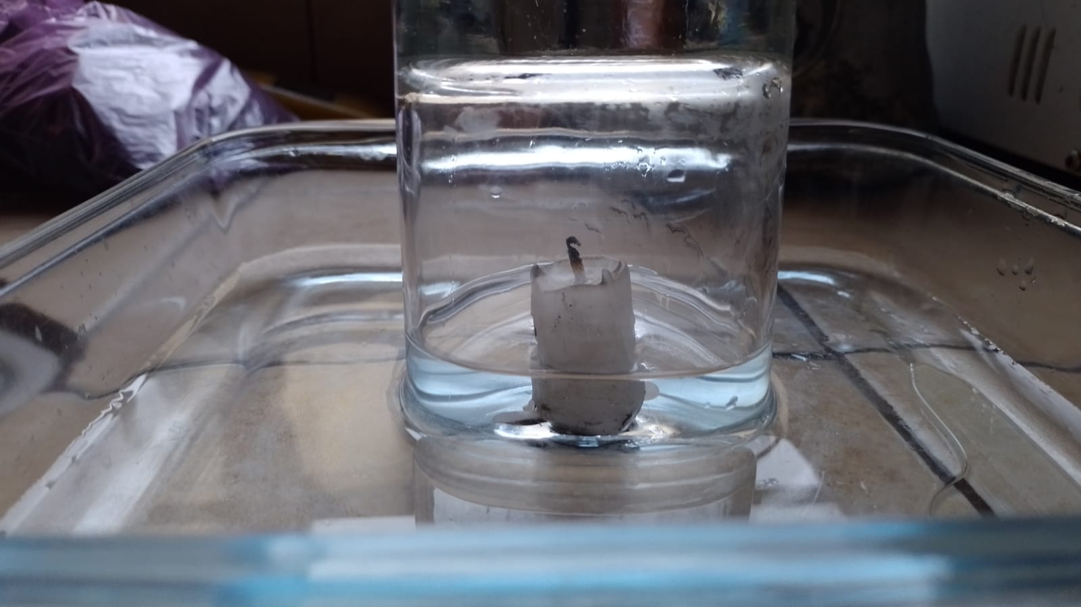
3. Prender la veladora rodeada con el agua.
Colocar poco a poco un baso de cristal transparenté y observamos la reacción que causa la falta de oxigeno a la vela pudiendo observar la extinción de la llama de la vela haciendo que el agua se eleve.

Slide 28
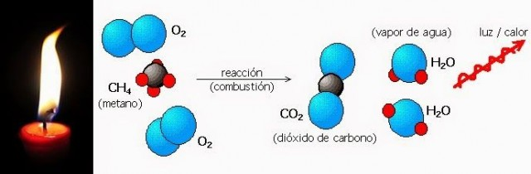
Ecuación Química para la reacción En la reacción, la parafina de la vela se combina con oxígeno para dar lugar a dióxido de carbono y agua (y alguna otra cosa como carbón elemental o «carbonilla» que podemos olvidar.

Slide 29
Discusion de resultados
Al colocar el baso para que en este cubra laveladora cuando se coloco el baso pudimos observar como el agua comenzaba a adentrar el agua dentro del baso con la veladora dentro
Cuanto se aleja de la llama la temperatura es más baja y puede condensarse. ¿Lo hace? Seguro, esa condensación ha de ir ocurriendo mientras la llama está encendida a un ritmo (aproximado) como para compensar los incrementos que esperaríamos por los otros dos fenómenos
Al cesar el suministro de vapor de agua y de calor con la extinción de la llama, esa condensación crece bruscamente, causando una enorme disminución de presión (y una capa de gotitas de agua en la pared del vidrio). Supongo que una parte de esas gotitas vuelven a evaporarse para recuperar el equilibrio, que se produce a ese par de centímetros de agua que vemos al final.
A falta de más medidas (temperaturas y composiciones de gases en el interior), cálculos o simulaciones, esa es mi mejor explicación, que coincide con la de Javier, por cierto.

Slide 30
Conclusiones Generales
Los procesos de combustión se caracterizan por ser no necesariamente perfectos ya que pueden verse afectados por la presencia de las cantidades de los reactivos, generando componentes no deseados como CO, ácido nítrico, ácido sulfhídrico, etc. Cuando en una reacción de combustión tenemos presencia de CO se dice que tenemos una combustión parcial o incompleta, la cual no es deseable, porque el CO es contaminante tóxico y porque no estamos obteniendo la eficiencia requerida en términos de generación de energía.
El dióxido de carbono se intercambia constantemente entre la atmósfera, los océanos y la superficie cubierta por tierra ya que es producido y absorbido a la vez por muchos microorganismos, plantas y animales. Sin embargo, las emisiones y la eliminación de CO2 que se registran a raíz de estos procesos naturales tienen a equilibrarse, sin los impactos antropogénicos.

